Slide 1


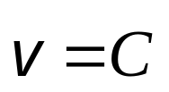
2.4 牛顿运动定律的适用范围
一、惯性参照系
乙
甲
m
车的 时,
甲和乙观察单摆和小球的状态都符合牛顿定律。
牛顿定律在该参照系中适用 —— 惯性系。

Slide 2




乙
甲
m
当车的 时,
甲观察单摆和小球的状态符合牛顿定律。
乙观察单摆和小球的状态不符合牛顿定律。
？
—— 非惯性系

Slide 3
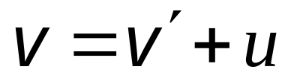
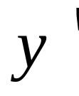





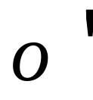
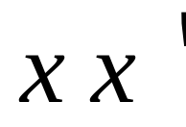
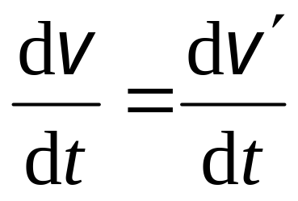


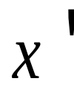
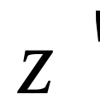

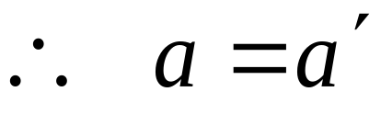
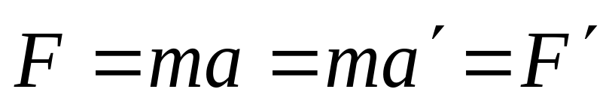
二、力学相对性原理
为常量

Slide 4
结论
(1)凡相对于惯性系作匀速直线运动的一切参考系都是惯性系。
(2)对于不同惯性系，牛顿力学的规律都具有相同的形式，与惯性系的运动无关。
伽利略相对性原理。
三、 牛顿运动定律的适用范围
低速 宏观

